Slide 1
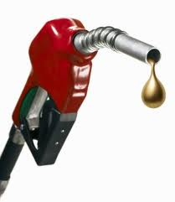
REFORMADO CATALÍTICO
Universidad de Los Andes
Facultad de Ingeniería
Escuela de Ingeniería Química
Petróleo II
Integrantes:
Leonardo nava
Lilia Valor
Luigi Figueroa
Paul abril

Slide 2
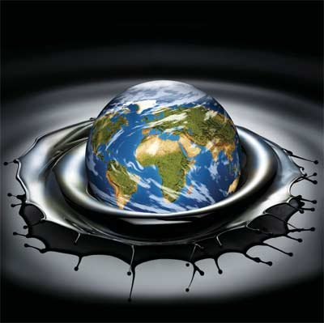
Introducción al reformado catalítico
En la industria del petróleo se contemplan una serie de procesos que buscan mejorar las características de su producto principal como lo son las gasolinas.
El reformado catalítico se encarga de mejorar estas, a través de una reordenación molecular.
Se puede decir que es el proceso clave en el esquema de la fabricación de estos combustibles.
En el reformado, se convierten parafinas lineales de las naftas pesadas en diferentes componentes de alto octanaje, incluyendo parafinas isomerizadas y compuestos de anillo cerrado, tanto nafténicos como aromáticos.
Antes del reformado catalítico , la carga sufre un hidrotratamiento con el fin de eliminar las impurezas ( S, N, 0lefinas, metales….) que serian venenos para el catalizador.

Slide 3
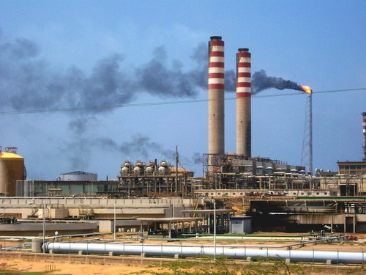
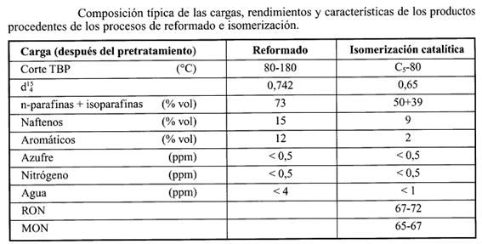
¿Qué se procesa en el reformado catalítico?
El proceso moderno de reformado opera con regeneración continua del catalizador a baja presión (2 a 5 bar) y altas temperaturas (510 – 530 ˚C.
La carga habitual del reformado catalítico es nafta pesada (80-180 ˚C) de la destilación primaria.

Slide 4
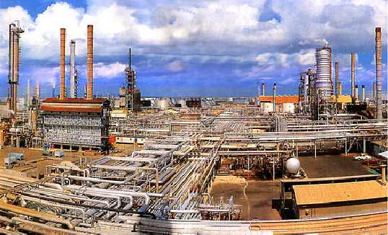
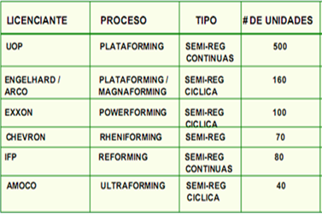
Procesos comerciales
Existen una gran variedad de procesos patentados y desarrollados pero los mas importantes se muestran a continuación:
En vista de la gran cantidad de estos procesos solo enunciaremos dos; uno por su total diferencia con respecto a los demás como lo es CB & Howe-Baker y el desarrollado por la UOP el cual es el mas difundido a nivel mundial.

Slide 5
Proceso de la CB & Howe-baker
Su finalidad es aumentar el octanaje de las naftas de destilación directa para la producción de gasolinas.
Productos: Alto octanaje de la gasolina y un gas rico en hidrógeno. Los subproductos pueden ser GLP, gas combustible y vapor.
Proceso: Semi-regenerativo, múltiples bancos con reforma de catalizadores de platino o bimetálico. El hidrógeno se recicla a los reactores a una relación de 3 moles a 7 moles por mol de alimentación. Alimentos de la primera destilación son generalmente tratados con hidrógeno, pero con bajo contenido de azufre (<10 ppm) puede ser reformada con hidrotratamiento.
Condiciones de operación: Para el reactor va desde 875˚F – 1000 ˚F y presiones desde 150 a 400 psig.
Rendimiento: Depende de las características de la alimentación , presión del reactor, un ejemplo: si la alimentación contiene 51,4% de parafinas, 41,5% de naftenos y 7,1% de aromáticos de un destilado desde 208 a 375 ˚F (ASTM D86), el producto tiene un octanaje de 99,7 RON presión del reactor 200 psig.

Slide 6
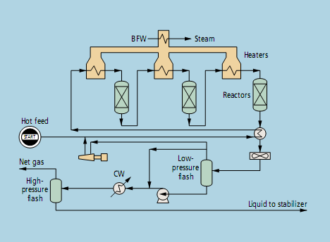
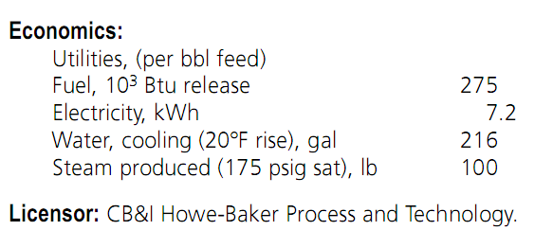

Slide 7
Proceso de ccr platforming
Se emplea en la industria petrolera y petroquímica a nivel mundial.
Se obtiene un producto de mezcla de alto octanaje de la gasolina y una cantidad significativa de hidrógeno.
Descripción: alimentación de nafta tratada con hidrógeno se combina con gas de hidrógeno de reciclo y el intercambio de calor contra efluente del reactor. La alimentación combinada se eleva entonces a la temperatura de reacción en el calentador de carga y enviados a la sección del reactor.
Catalizador fluye verticalmente hacia abajo por la gravedad de la pila del reactor. Con el tiempo, el coque se acumula en el catalizador en condiciones de reacción. El catalizador parcialmente desactivado es continuamente retirado de la parte inferior de la pila del reactor y se transfiere al regenerador CCR.
De flujo radial reactores están dispuestos en una pila vertical. Las reacciones predominantes son endotérmicas, por lo que un interheater se utiliza entre cada reactor para calentar la carga a la temperatura de reacción. El efluente del último reactor intercambia calor contra alimentación combinada, se enfrió y se dividió en vapor y productos líquidos en un separador. La fase de vapor es rico en hidrógeno. Una porción del gas se comprime y recicla a los reactores. La red de gas rico en hidrógeno se comprime y se cargan junto con la fase líquida separador a la sección de recuperación del producto. Esta sección está diseñada para proporcionar un rendimiento óptimo

Slide 8
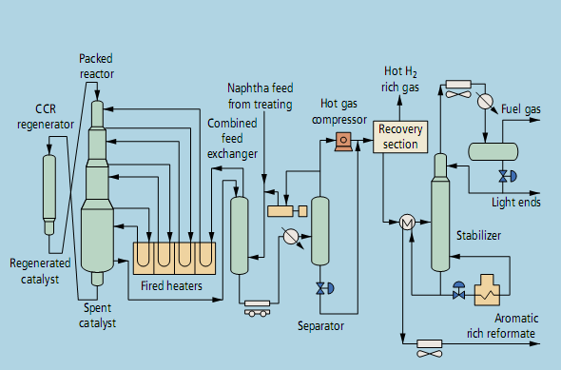
Instalación: UOP comercializó el proceso de CCR plataformas en 1971 y ahora ha encargado más de 180 unidades (más de 3,9 millones de barriles diarios de capacidad) y otros 30 en diferentes fases de diseño, construcción y puesta en marcha.
Eficiencia / producto de calidad: la corriente de salida tiene más del 95% de eficiencia; valor de rutina obtenido en las unidades CCR plataformas.

Slide 9
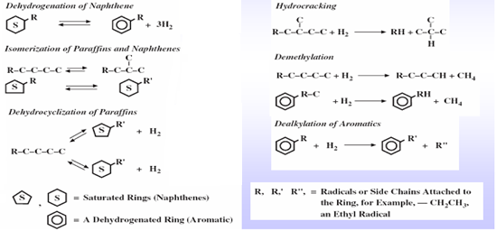
Reacciones del proceso
Como en cualquier serie de reacciones químicas complejas, se obtienen reacciones que producen productos indeseables en adición a los deseados.
Las condiciones de reacción tiene que ser elegidas para favorecer las reacciones deseadas e inhibir las indeseadas.
Estas condiciones están sujetas a la temperatura del reactor y su presión como las características de la alimentación fresca suministrada.

Slide 10
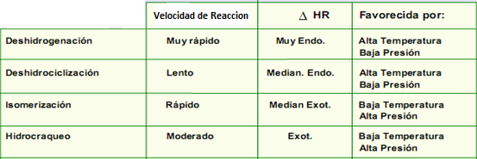
Procesos relacionados
Deshidrogenación
Deshidrociclización
Isomerización
Hidrocraqueo

Slide 11
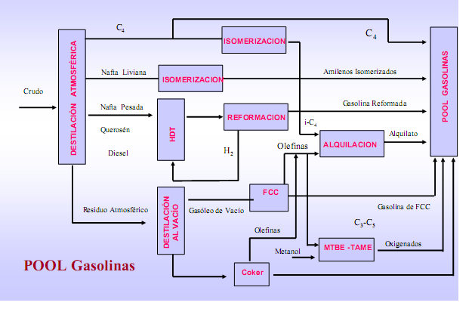
Ubicación del proceso en la refinería

Slide 12
VARIABLES DE OPERACIÓN
Presión del reactor
Temperatura del reactor
Velocidad espacial
Relación molar hidrogeno- hidrocarburo
Propiedades de la carga alimentada
Selectividad del catalizador
Actividad del catalizador
Estabilidad del catalizador

Slide 13
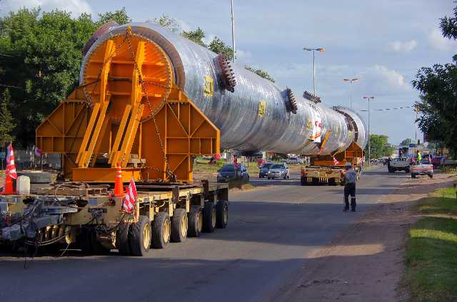
VARIABLES DE OPERACIÓN
Presión del reactor
345 – 4830 Kpa

Slide 14
VARIABLES DE OPERACIÓN
Efectos sobre el proceso
Disminución de la presión del reactor:
Incremento del rendimiento de hidrogeno y reformado
Disminución de la temperatura requerida para obtener productos de calidad
Acorta el ciclo del catalizador ( incrementa el coque en el catalizador)

Slide 15
VARIABLES DE OPERACIÓN
Temperatura del reactor
Weighted-average inlet temperature (WAIT)
WAIT = ∑ Xcat * Ti(reactor)
Flujo continuo semiregeneración
525 – 540 °C 490 – 525 °C

Slide 16
VARIABLES DE OPERACIÓN
Velocidad espacial
Tiempo de residencia para el contacto óptimo entre reactivos y catalizador
τ = nafta procesada
Catalizador * tiempo

Slide 17
VARIABLES DE OPERACIÓN
Efectos sobre el proceso
Mientras mayor es la velocidad espacial, mayor es la temperatura requerida para obtener un producto de índice de octano específico
Un aumento en la velocidad espacial puede generar un leve aumento en los rendimientos, producto del menor tiempo de estadía en el reactor para que ocurran las reacciones de desalquilación

Slide 18
VARIABLES DE OPERACIÓN
Relación molar hidrogeno / hidrocarburo
Moles de hidrogeno en el gas de reciclo
Moles de nafta cargada a la unidad
La función principal del hidrogeno en el gas de reciclo es limpiar o barrer los productos generados de las reacciones que están en el catalizador

Slide 19
VARIABLES DE OPERACIÓN
Efectos sobre el proceso
Un incremento en esta relación incrementa la velocidad lineal de la alimentación combinada y proporciona una buena cantidad de calor para llevar a cabo la reacción (endotérmica), así como también incrementa la presión parcial del hidrogeno lo que reduce el grado de formación de coque
Bajas relaciones de hidrogeno- hidrocarburo proveen altos rendimientos en hidrogeno y C5+

Slide 20
VARIABLES DE OPERACIÓN
Propiedades de la carga alimentada
Temperatura 100 – 180 °C
Alimentación C6 + Naftas
Aumento del punto final 15 – 25°C

Slide 21
VARIABLES DE OPERACIÓN
Selectividad del catalizador
Depende de las necesidades individuales de cada refinería
Diferencias en los tipos de catalizadores pueden afectar directamente otras variables
A condiciones de operación y de alimentación constantes, el catalizador que pueda convertir la mayor cantidad de aromáticos en una operación BTX tiene la mayor selectividad

Slide 22
VARIABLES DE OPERACIÓN
Actividad y estabilidad del catalizador
La actividad es la habilidad de un catalizador de promover una reacción deseada respecto a la velocidad espacial, la temperatura o la velocidad de reacción
Un catalizador mas activo puede producir un reformado con un índice de octano deseado a mas bajas temperaturas
La estabilidad es un indicativo de cuanto tiempo un catalizador puede mantenerse en operación entre procesos de regeneración

Slide 23
catalizadores
Monometalico
Bimetálicos
Pt-Re
Función Ácida
Al2O3 y Zeolita

Slide 24
Venenos del catalizador:
Arsénico
Plomo
Cobre
Nitrógeno
Cloro
Agua
Azufre

Slide 25
Reacciones del proceso
1-Deshidrogenación de naftenos
a aromáticos

Slide 26
Es la más rápidas de todas las reacciones
Es muy endotérmica
H2
Se favorece con:
T
P
Hidrogeno/Hidrocarburo

Slide 27
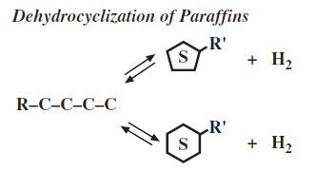
2-Deshidrociclización de parafinas
a aromáticos

Slide 28
Es más lenta que la Deshidrogenación
Es muy endotérmica
Es catalizada por la función ácida del catalizador
Se favorece con:
T
P
Hidrogeno/Hidrocarburo

Slide 29
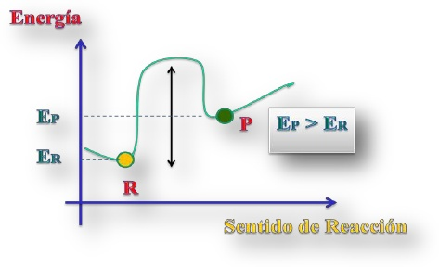
Cinética y Termodinámica de la Deshidrogenación y la Deshidrociclización
∆H>0
∆G>0
∆S<0

Slide 30
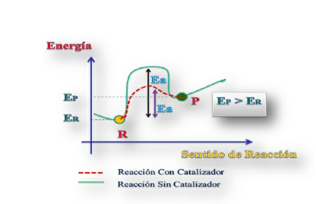

Slide 31
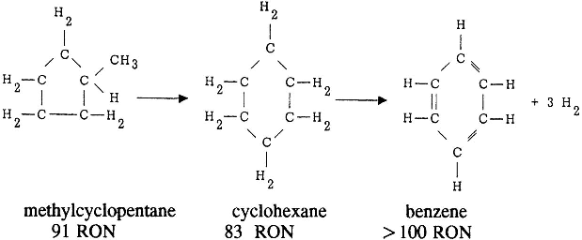
3-Isomerización

Slide 32
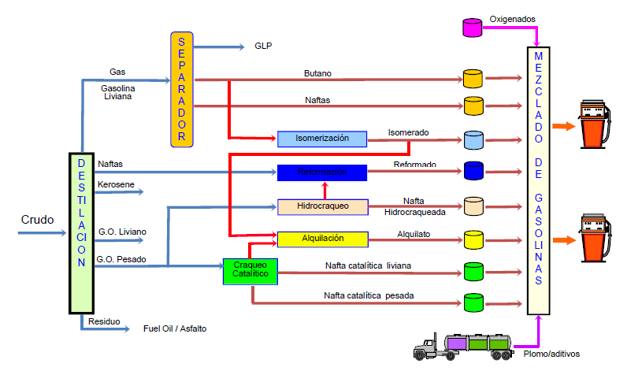
¿Donde se encuentra?

Slide 33
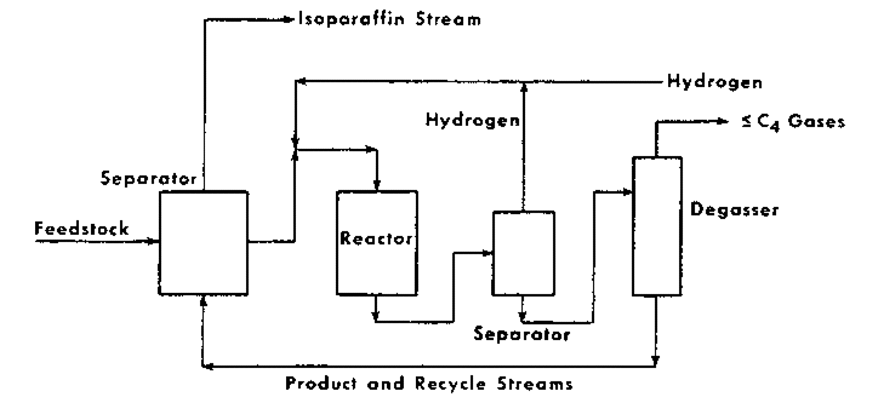
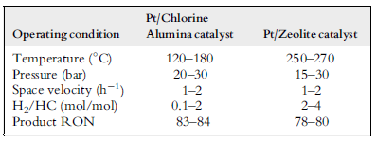
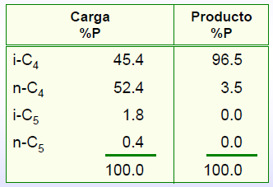
Diagrama de proceso

Slide 34
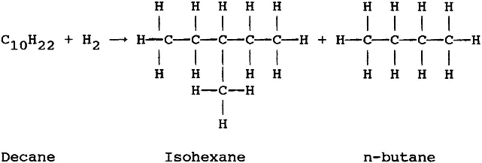
4- hidrocraqueo

Slide 35
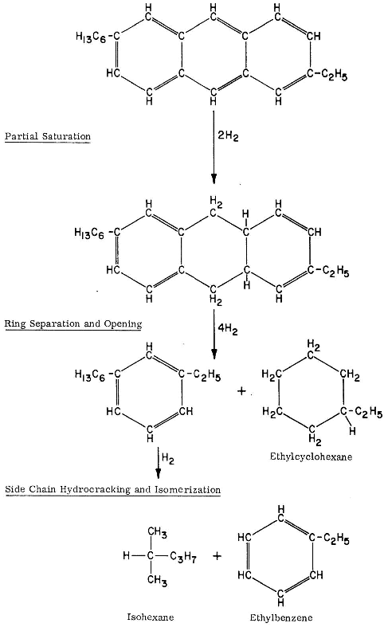

Slide 36
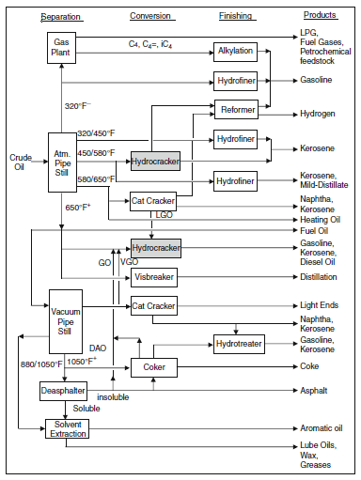
¿Donde se encuentra?

Slide 37
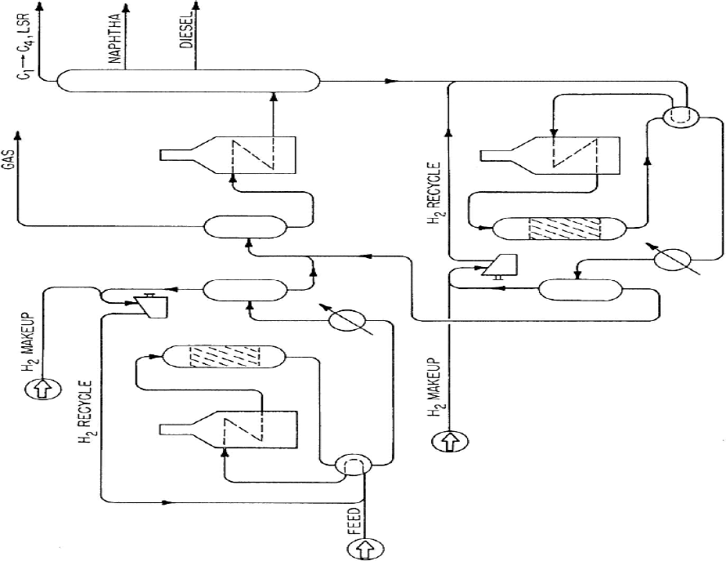
Diagrama de proceso

Slide 38
GRACIAS POR
SU ATENCIÓN

